Slide 1


Felicidade Realista
BIAJOVA SLIDES

Slide 2
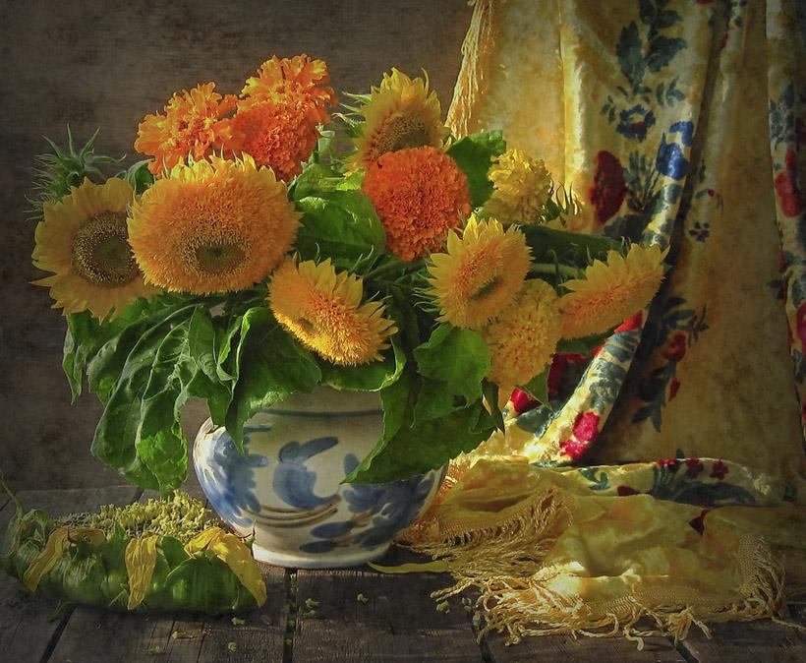
Não perca tempo juntando,
juntando, juntando.

Slide 3

Apenas queira ter o suficiente
para se sentir seguro,
mas não aprisionado.

Slide 4
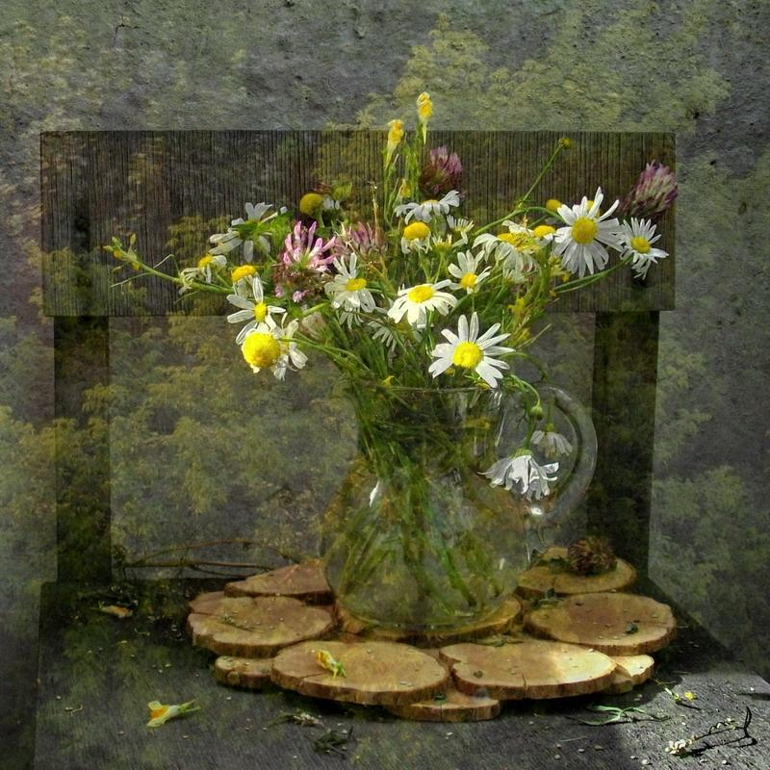
E se a gente tem pouco,
é com este pouco que vai tentar
segurar a onda,

Slide 5

buscando coisas que saiam de graça,
como um pouco de humor,
um pouco de fé e
um pouco de criatividade.

Slide 6

Ser feliz de uma forma realista
é fazer o possível
e aceitar o improvável.

Slide 7

Olhe para o relógio:
hora de acordar.

Slide 8
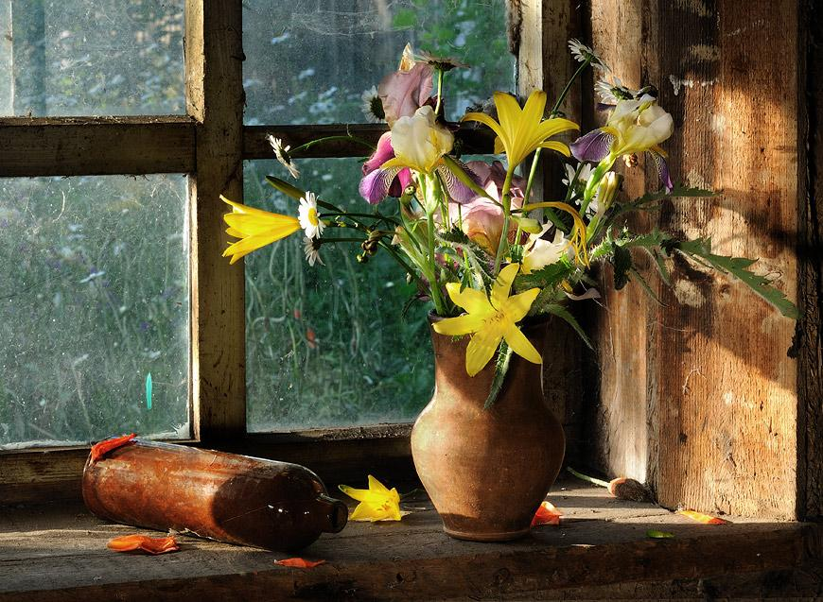
É importante pensar-se ao extremo,
buscar lá dentro o que nos mobiliza,
instiga e conduz, mas sem exigir-se
desumanamente.

Slide 9

A vida não é um game
onde só quem testa seus limites
é que leva o prêmio.

Slide 10

Não seja vítima ingênua
desta tal competitividade.
Se a meta está alta demais, reduza-a.

Slide 11
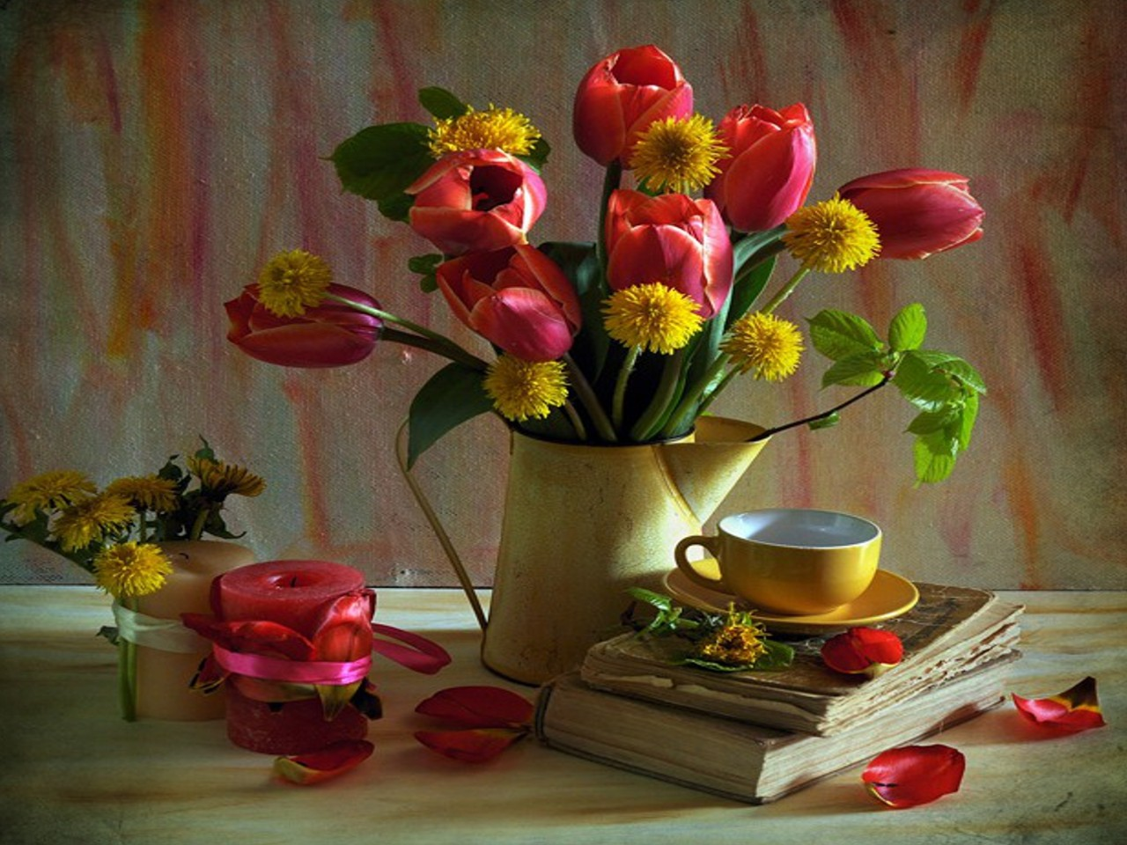
Se você não está
de acordo com as regras, demita-se.
Invente seu próprio jogo e, seja Feliz!

Slide 12


BIAJOVA SLIDES
<&>
AMOR À VIDA
Texto: Autor Desconhecido
Imagens: Internet
Música: Um piano ao cair da tarde.
Formatação: Bia Vasconcellos
bvbiavasconcellos@gmail.com
www.sergrasan.com/biajovaslides
www.youtube.com/user/bvbiavasconcellos/videos

